Slide 1

AWS6集群部署教学
王亮亮
北京炎黄盈动科技发展有限责任公司www.actionsoft.com.cn
1

Slide 2
大纲
什么是集群
什么是AWS6集群
怎么做AWS6的集群
AWS6的集群的探讨题

Slide 3
集群相关理论导读
集群定义
  是和单台服务器相对应的，简单来说集群就是部署多台服务器协同完成一项工作，集群一般有三种，负载均衡(Load Balance)集群、科学计算集群和高可用集群
集群2大特性和2大能力
  可扩展性：集群的性能不限于单一的服务实体，新的服务实体可以动态的加入到集群，从而增强集群的性能。
  高可用性：集群通过服务实体冗余使客户端免于轻易遭遇到“out of service”警告。当一台节点服务器发生故障的时候，这台服务器上所运行的应用程序将在另一节点服务器上被自动接管。消除单点故障对于增强数据可用性、可达性和可靠性是非常重要的。
  负载均衡：负载均衡能把任务比较均匀的分布到集群环境下的计算和网络资源，以便提高数据吞吐量。
  错误恢复：如果集群中的某一台服务器由于故障或者维护需要而无法使用，资源和应用程序将转移到可用的集群节点上。这种由于某个节点中的资源不能工作，另一个可用节点中的资源能够透明的接管并继续完成任务的过程叫做错误恢复。

Slide 4
集群相关理论导读
向上扩展（scale on） --纵向扩展
  将服务器的内存容量调大和cpu数量增加些（简单说升级服务器硬件）
  缺点:在一定的范围之内它的性能是上升的趋势,但是超出范围之后就是下降的趋势。因为随着它的cpu的个数增加我们需要给我们的cpu仲裁，而且随着cpu个数的增加资源竞争性越大。
向外扩展（scale out） --横向扩展
  一台服务器应付不过来,我们就再增加一台服务器。
  优点:增减服务器很方便，而且没有向上扩展随着增加性能下降。
  向外扩张的工作模式：当客户端向服务器端发送请求，服务器端只拿出来一台服务器来相应我们的客户端的请求。
容错（fall-over）
  容错是负载均衡服务器里面的一个概念。是指当一台主服务器宕机后，集群能够继续提供服务的策略。比如说当主服务器A宕机后，负载均衡服务器要能发现主服务器A不能继续提供服务了，以前分发到主服务器A的请求要分发到其它主服务器。这种处理就是容错处理

Slide 5
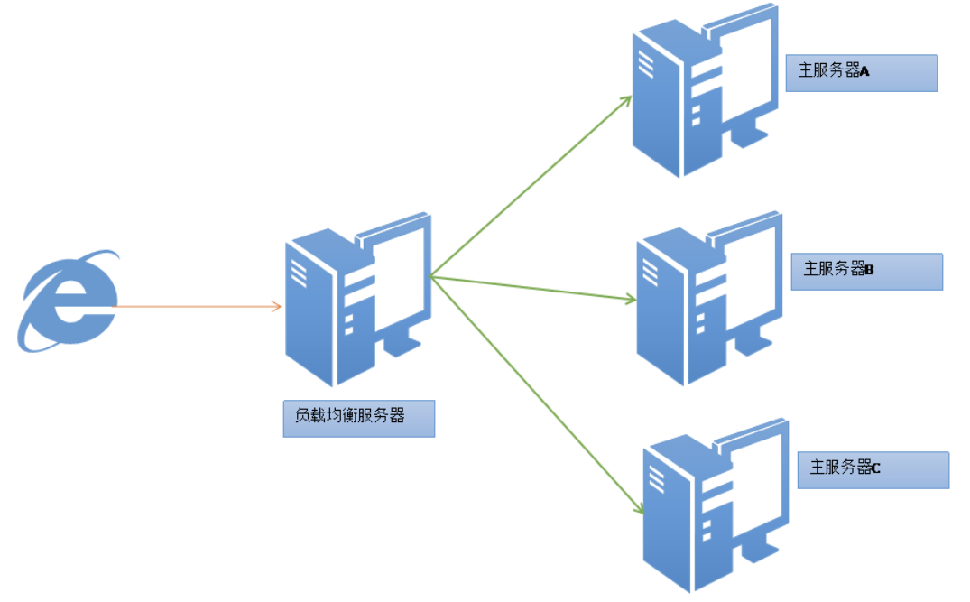
负载均衡(Load Balance)集群
负责均衡服务器根据负载均衡算法（轮询，随机，哈希，权重等）来分发请求，检查接受请求较少、不繁忙的服务器，并把请求转到这些服务器上不同的主服务器。 每个主服务器都是等价的，都可以完成相同的功能。
常用负载均衡有F5（硬件设备）、Nginx（软件）
是以提高服务的并发处理能力为根本着眼点的

Slide 6
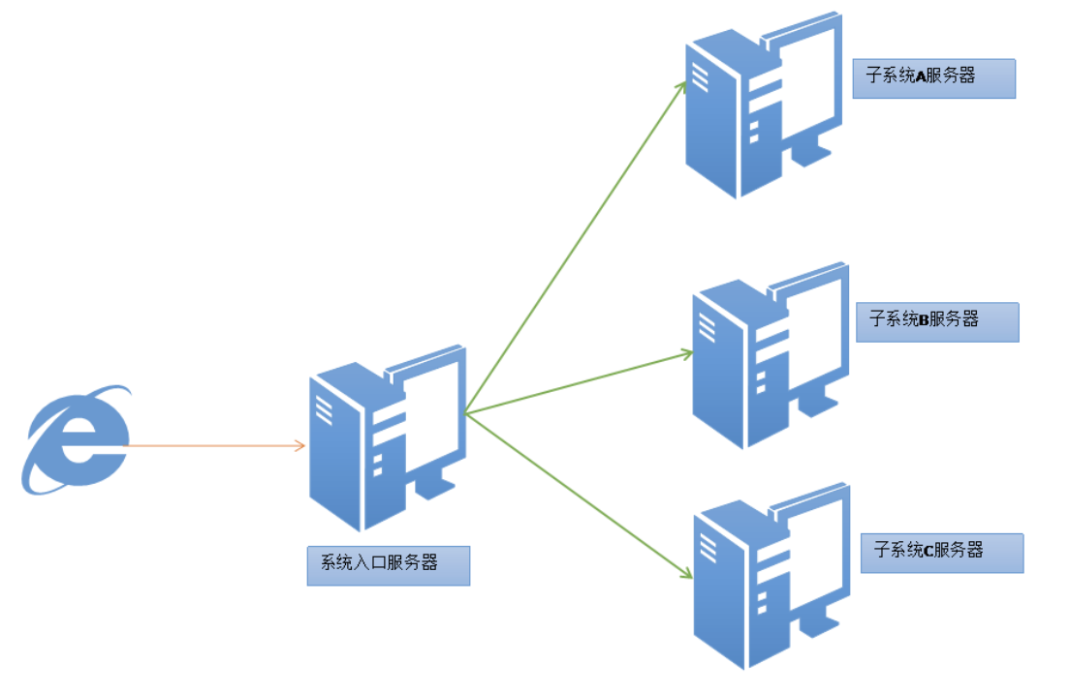
科学计算集群
当某一个任务量非常大的时候，我们做一个集群共同来完成这一个任务。这种处理方式我们称为并行处理集群，并行处理集群是将大任务划分为小任务，分别进行处理的机制。一般这样的集群用来科学研究与大数据运算等方面的工作。现在比较火的Hadoop就是使用的并行处理集群
处理海量计算任务、复杂问题的集群

Slide 7
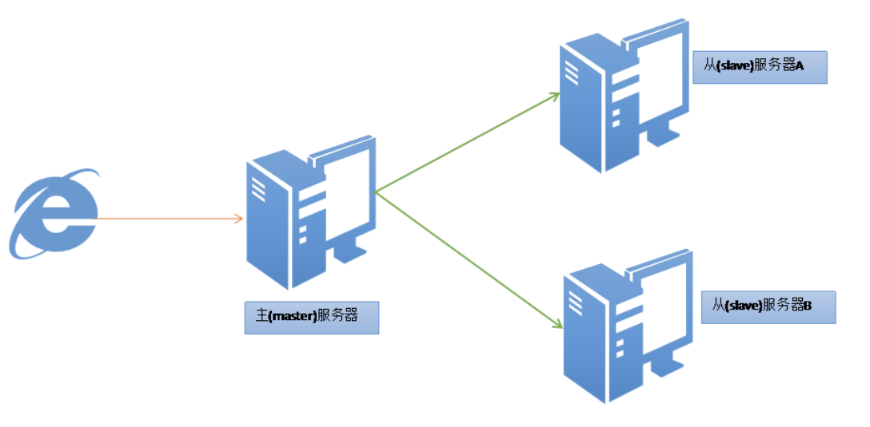
高可用集群
高可用的含义就是当一台服务器宕机后，服务可以继续使用以及数据不会丢失
一般采用主从（master->slave）备份。从服务器为主服务器的备份，当主服务器宕机后，根据一定算法从所有从服务器中再挑选出一台服务器来作为主服务器继续提供服务。比如“双机热备”、“双机互备”、“双机”
是以提升服务的始终在线能力为根本着眼点的

Slide 8
大纲
什么是集群
什么是AWS6集群
怎么做AWS6的集群
AWS6的集群的探讨题

Slide 9
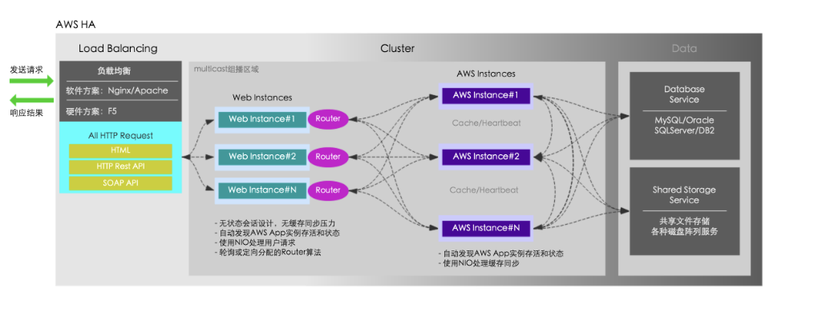
AWS6集群架构
AWS集群架构的设计目的是满足一定用户规模下运行核心业务流程应用的HA（High Availability）高可用性，在架构实现上满足故障无单点和处理能力的横向扩展

Slide 10
AWS6集群架构解析
用户请求和响应
  AWS对外提供的所有服务均以HTTP(s)协议为基础，这包括浏览器请求、移动端请求及HTTP API/SOAP API请求。
第一层，Web端的Load Balancing
  当部署有多个Web节点时，每个用户请求被要求分发到一个处于工作状态的AWS Web Instance。AWS Web在架构上被设计为无状态会话，可以根据客户的部署要求，灵活的采用硬件方案或简单软件方案。
第二层，AWS Web实例服务（AWS Web Instance）
  AWS Web框架被设计为无状态会话，因此在Web集群时无需考虑缓存会话的同步问题，AWS Web只负责接参、传参和Web端静态资源的处理（如压缩），当请求到达后被通过Router程序转发到一个可用的AWS App实例地址，最终将结果返回给请求端
第三层，AWS App实例服务（AWS App Instance）
  App服务负责对请求作出处理，是CPU/内存负载相对较高的一层。在这一层中，为了提高系统的响应速度，一些配置类数据采用了缓存机制，这些缓存在处于集群部署时被自动同步
第四层，数据和文件服务（Data）
  为了确保故障恢复的可用性，AWS所采用的缓存技术没有使用延迟持久的机制。在集群模式下，这一层主要关注一下数据库、程序和文件

Slide 11
AWS6集群故障失效
集群很大程度可避免失效、增强高并发和稳定性，但并不意味着实施了集群方案可确保每笔交易的万无一失，保证100%可靠性，增强高
AWS Web Instance故障发生（宕机、与外部网络物理中断）
  HTTP失效转移策略依赖于用户部署的第一层Web负载方案
AWS App Instance故障发生（宕机、与Web网络物理中断）
  AWS App正在执行的请求瞬间发生物理宕机，无法将该处理请求转至其他App节点
  下个请求会被安全转移到其他正常工作的AWS App节点
DB故障发生（宕机、与App网络物理中断）
  整个AWS服务将处于不可用状态
磁盘阵列故障发生（宕机、与App、DB或Web网络物理中断）
  整个AWS服务将处于不可用状态

Slide 12
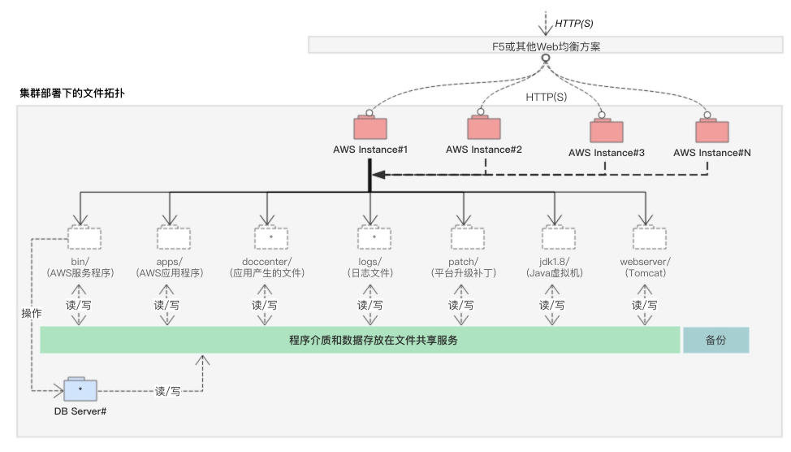
AWS6集群资源结构之Web和App同层部署
所有AWS PaaS的程序资源和业务产生的非结构化文件都存放在%AWS-HOME%安装目录下，在实施集群方案时这个目录被要求存储在一个共享文件系统（如磁盘阵列）。
在实施完集群方案后，每个AWS节点（AWS Instance）都完整的指向%AWS-HOME%共享文件夹，即每个AWS节点的应用资源介质是完全一样的

Slide 13
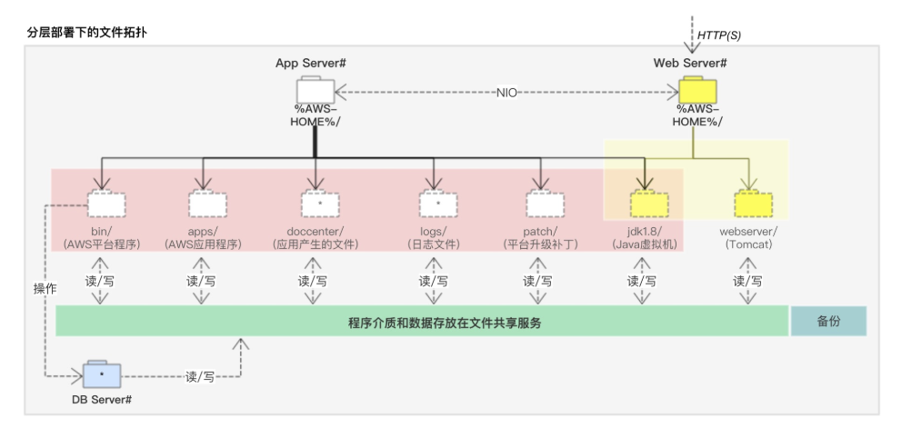
AWS6集群部署方式之Web和App分层部署
每个AWS App节点（AWS App Instance）的文件系统仍然完整的指向%AWS-HOME%共享文件夹
每个AWS Web节点（AWS Web Instance）可指向完整的%AWS-HOME%共享文件夹或%AWS-HOME%/webserver/、%AWS-HOME%/jdk1.8/子目录

Slide 14
AWS6集群之单播和组播
单播
  需要配置固定的ip，通过tcp直接连接
  通俗讲就是两个人聊天，互相知道对方是谁
组播（广播的一种）
  不需要配置ip，自动发现节点
  组播通俗讲就是，只要大家的组名是一样的，那就是一群聊的。如果组名不一样那就提出群聊，当然也接收不到消息
广播（了解）
  主机之间一对所有的通讯模式，网络对其中每一台主机发出的信号都进行无条件复制并转发，所有主机都可以接收到所有信息（不管你是否需要），由于其不用路径选择，所以其网络成本可以很低廉

Slide 15
大纲
什么是集群
什么是AWS6集群
怎么做AWS6的集群
AWS6的集群的探讨题

Slide 16
AWS6集群部署-环境准备
环境准备
  虚拟化工具：VMware-workstatio15（windows虚拟化软件）
  虚拟操作系统：2台Linux Centos7（需要提前下载镜像） 注意：后续要运行aws和数据库，最好是2G左右内存
    如遇机器无法联网，参考：https://blog.csdn.net/IT_TIfarmer/article/details/85061373
  连接工具：Xshell
  数据库：mysql（此处用容器装的，步骤不再重复）
  负载均衡：Nginx
  文件共享：linux的nfs软挂载

Slide 17
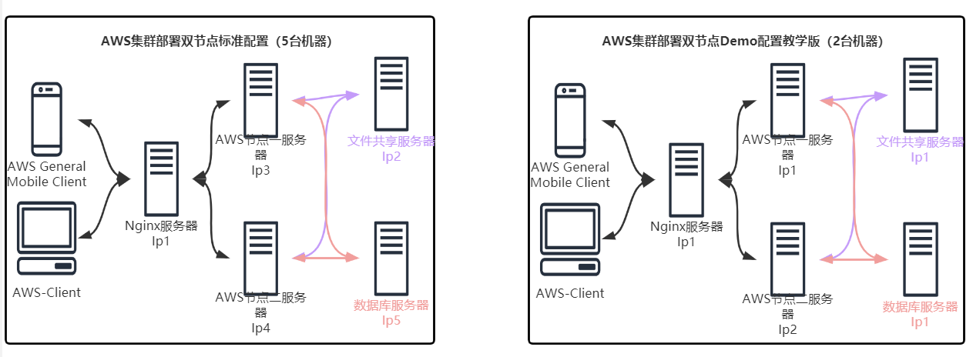
AWS6集群部署-部署架构图说明
Demo教学版概述
  将Nginx、aws节点一文件共享服务器和数据库服务器部署在ip1的机器上
  将aws节点二服务器部署在ip2的机器上

Slide 18
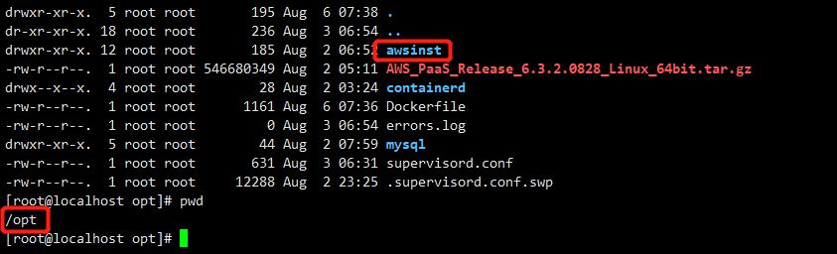
AWS6集群部署-ip1机器环境和数据库搭建
平台环境安装：安装平台到opt目录下
启动数据库：启动mysql数据库，并验证单节点aws能否正常启动（该库之前已创建，不再讲述）
  启动docker：systemctl start docker
  启动mysql：docker restart mysql容器ID
  启动平台的web和app简单测试一下能访问通过即可

Slide 19
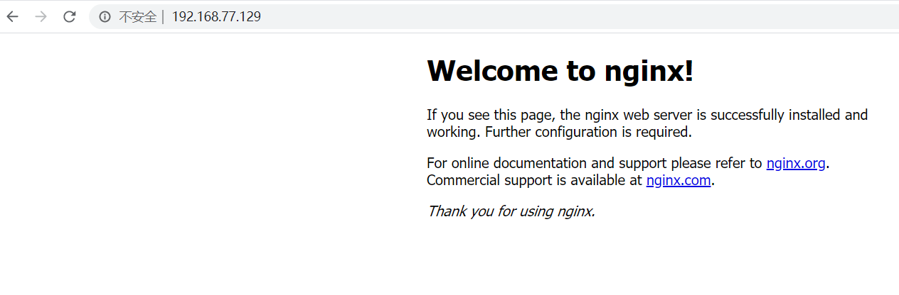
AWS6集群部署-ip1机器Nginx搭建
Nginx安装：安装平台到opt目录下
  编译依赖 gcc 环境：yum install -y gcc-c++
  安装Perl库：yum install -y pcre pcre-devel
  zlib 库安装：yum install -y zlib zlib-devel
  安装OpenSSL：yum install -y openssl openssl-devel
  下载nginx安装包到/opt/nginx目录下：wget https://nginx.org/download/nginx-1.13.0.tar.gz
    无wget指令时，yum安装：yum -y install wget
  解压nginx安装包：tar -zxvf nginx-1.13.0.tar.gz
  进入nginx解压目录：cd nginx-1.13.0
  编译安装到/opt/software/nginx目录：./configure --prefix=/opt/software/nginx && make install
  设置Nginx环境变量：echo 'export PATH=$PATH:/opt/software/nginx/sbin' > /etc/profile.d/nginx.sh
  使环境变量生效：source /etc/profile
  进入nginx安装安装目录：cd /opt/software/nginx/sbin/
  启动niginx指令：./nginx
  开放80端口（开放成功后用浏览器访问本机出现Welcome to Nginx）
    firewall-cmd --permanent --add-port=8088/tcp
    firewall-cmd --reload

Slide 20
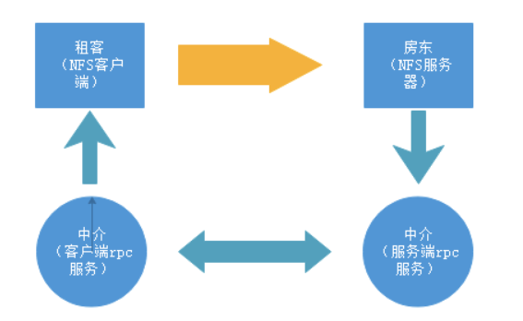
AWS6集群部署-nfs架构总结
Step1:服务端RPC服务起来，NFS服务再起来
Step2:待NFS服务起来后将所用的端口后向RPC上注册
Step3:NFS服务端将端口注册成功后等待连接进来
Step4:客户端不用起NFS服务，只需要起RPC服务，客户端的RPC服务向服务端的RPC daemon请求访问端口
Step5:服务端RPC daemon 向客户端RPC反馈NFS端口号
Step5:NFS客户端携带端口号向NFS服务端请求数据连接

Slide 21

AWS6集群部署-ip1机器nfsServer搭建
安装nfs工具指令：yum install -y rpc-bind nfs-utils
添加从机：
  vi /etc/exports
  /opt/awsinst 192.168.77.0/24(rw,sync,fsid=0)
    同192.168.77.0/24一个网络号的主机可以挂载NFS服务器上的/opt/awsinst目录到自己的文件系统中
    rw表示可读写；sync表示同步写，fsid=0表示将只能挂载当前目录
设置rpcbind和nfs开机自启，并启动：
  systemctl enable rpcbind.service
  systemctl enable nfs-server.service
  systemctl start rpcbind.service
  systemctl start nfs-server.service
使添加从机生效（出现右图提示，表示操作成功）：
  exportfs -r
  exportfs
关闭防火墙（此处nfs有随机端口，建议关闭较简单）：systemctl stop firewalld

Slide 22

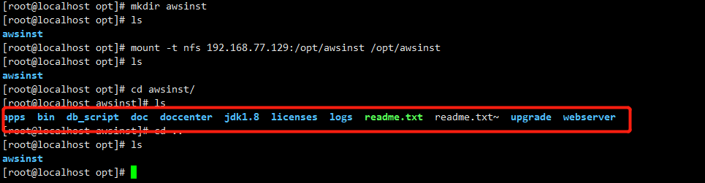
AWS6集群部署-ip2机器nfsClient搭建
aws节点二安装（可通过虚机复制快照完成）
安装nfs工具指令：yum install -y rpc-bind nfs-utils
设置rpcbind开机自启，并启动（客户端不需要启动nfs服务）
  systemctl enable rpcbind.service
  systemctl start rpcbind.service
查看ip1机器共享的目录指令(出现右图成功)：showmount -e ip1
进入本机的opt目录创建awsinst目录：mkdir awsinst
挂载ip1机器的awsinst目录下的文件到本机的awsinst目录下
  挂载指令：mount -t nfs 192.168.77.129:/opt/awsinst /opt/awsinst
  通过进入awsinst目录看到aws相关文件即为挂载成功
设置开机自动挂载（如果不设置开机自动挂载，重启后挂载会丢失）
  vi /etc/fstab
  192.168.77.129:/opt/awsinst /opt/awsinst nfs defaults 0 0

Slide 23
AWS6集群部署-ip1机器编写web启停脚本
进入data目录指令：cd /data
创建cluster指令：mkdir cluster
进入cluster指令：cd cluster/
编写启动脚本指令：vi httpd_startup.sh 编写如下shell脚本
  #!/bin/sh
  #非图形界面nohup启动脚本：-Dserver.ip为本机ip，-Dserver.id节点名称
  cd /opt/awsinst/bin
  nohup ./httpd-startup.sh -Dserver.ip=192.168.77.129 -Dserver.id=web1 -Dunicast.port=4000 >/dev/null 2>&1 &
编写停止脚本指令：vi httpd_shutdown.sh 编写如下shell脚本
  #!/bin/sh
  echo "HTTP Cluster Server - Shutdown"
  cd /opt/awsinst/bin
  ./httpd-shutdown.sh
设置编写的俩脚本可指令： chmod +x httpd_startup.sh && chmod +x httpd_shutdown.sh

Slide 24

AWS6集群部署-ip1机器编写app启停脚本
依然在cluster目录编写启动脚本指令：vi aws_startup.sh 编写如下shell脚本
  #!/bin/sh
  echo "AWS Cluster Server - Startup"
  cd /opt/awsinst/bin
  nohup ./aws_startup.sh -Daws.ip=192.168.77.129 -Daws.inst=app1 -Dunicast.port=4001 >/dev/null 2>&1 &
依然在cluster目录编写停止脚本指令：vi aws_shutdown.sh 编写如下shell脚本
  #!/bin/sh
  echo "AWS Cluster Server - Shutdown"
  cd /opt/awsinst/bin
./aws_shutdown.sh
设置编写的俩脚本可指令：
  chmod +x aws_shutdown.sh
  chmod +x aws_startup.sh

Slide 25
AWS6集群部署-ip2机器编写web启停脚本
进入data目录指令：cd /data
创建cluster指令：mkdir cluster
进入cluster指令：cd cluster/
编写启动脚本指令：vi httpd_startup.sh 编写如下shell脚本
  #!/bin/sh
  #非图形界面nohup启动脚本：-Dserver.ip为本机ip，-Dserver.id节点名称
  cd /opt/awsinst/bin
  nohup ./httpd-startup.sh -Dserver.ip=192.168.77.130 -Dserver.id=web2 -Dunicast.port=4000 >/dev/null 2>&1 &
编写停止脚本指令：vi httpd_shutdown.sh 编写如下shell脚本
  #!/bin/sh
  echo "HTTP Cluster Server - Shutdown"
  cd /opt/awsinst/bin
  ./httpd-shutdown.sh
设置编写的俩脚本可指令： chmod +x httpd_startup.sh && chmod +x httpd_shutdown.sh

Slide 26

AWS6集群部署-ip2机器编写app启停脚本
依然在cluster目录编写启动脚本指令：vi aws_startup.sh 编写如下shell脚本
  #!/bin/sh
  echo "AWS Cluster Server - Startup"
  cd /opt/awsinst/bin
  nohup ./aws_startup.sh -Daws.ip=192.168.77.130 -Daws.inst=app2 -Dunicast.port=4001 >/dev/null 2>&1 &
依然在cluster目录编写停止脚本指令：vi aws_shutdown.sh 编写如下shell脚本
  #!/bin/sh
  echo "AWS Cluster Server - Shutdown"
  cd /opt/awsinst/bin
./aws_shutdown.sh
设置编写的俩脚本可指令：
  chmod +x aws_shutdown.sh
  chmod +x aws_startup.sh

Slide 27
AWS6集群部署-修改平台配置文件（单播方式）
Web层参数设置
  编辑aws-server.xml文件指令：vi /opt/awsinst/webserver/webapps/portal/WEB-INF/classes/aws-server.xml
  修改文件内容：<cluster service="true" group="aws cluster group - prd" multicast.enabled="false" unicast.hosts="192.168.77.129:4000,192.168.77.129:4000,192.168.77.130:4000,192.168.77.130:4000"/>
App层参数设置：
  编辑server.xml文件指令：vi /opt/awsinst/bin/conf/server.xml
  修改文件内容（与上面的组名保持一致）：<cluster service="true" group="aws cluster group - prd" multicast.enabled="false" unicast.hosts="192.168.77.129:4000,192.168.77.129:4001,192.168.77.130:4000,192.168.77.130:4001"/>

Slide 28
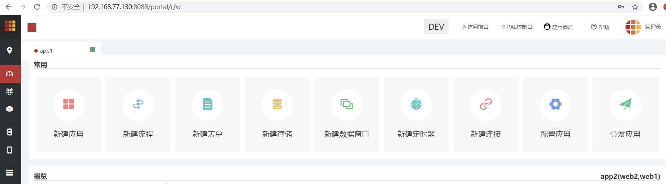
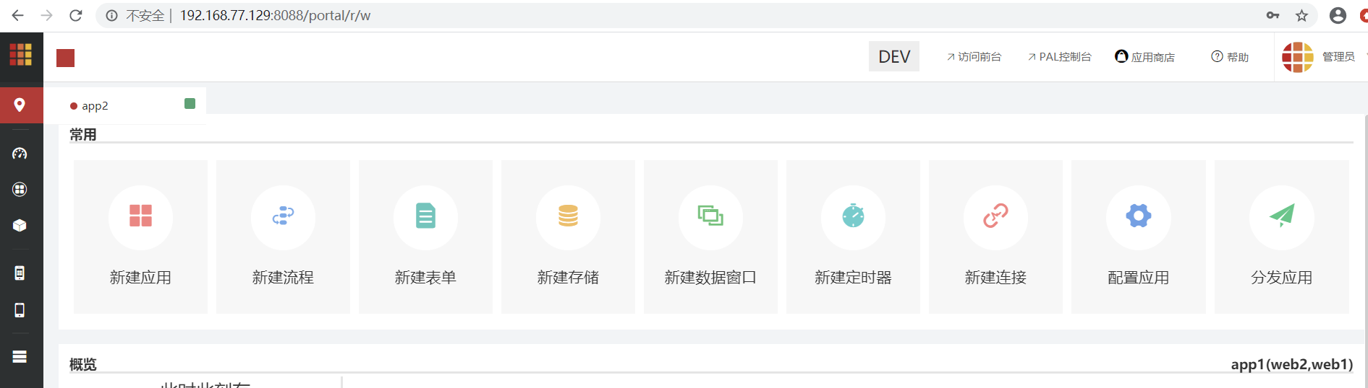
AWS6集群部署-启动ip1和ip2两台机器
为了简单操作将ip2的防火墙也关掉：systemctl stop firewalld
进入ip1的cluster目录启动app指令：./aws_startup.sh
进入ip1的cluster目录启动web指令：./httpd_startup.sh
进入ip2的cluster目录启动app指令：./aws_startup.sh
进入ip2的cluster目录启动web指令：./httpd_startup.sh
浏览器查看效果（可以看到130,129均单独访问成功）
  129实际为app1能够看到app2集群和两个web节点
  130实际为app2能够看到app1集群和两个web节点

Slide 29
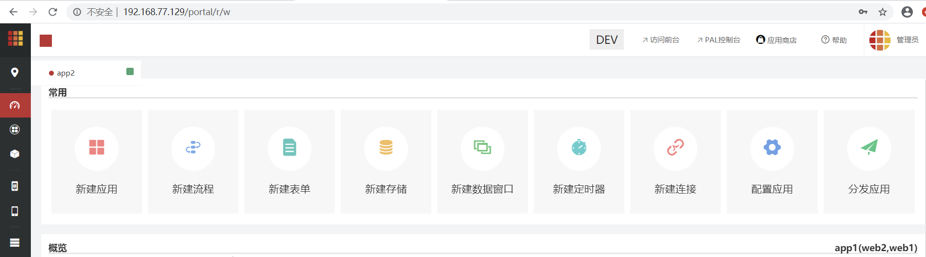
AWS6集群部署-配置nginx负载
当前负载是配置在ip1机器上，入口都改成通过ip1访问，通过Nginx实现
  查看nginx安装路径指令：which nginx
  修改Nginx配置文件：vi /opt/software/nginx/conf/nginx.conf
    # 设定负载均衡后台服务器列表
  upstream awsserver{
  #ip_hash;
  server 192.168.77.130:8088 max_fails=2 fail_timeout=30s ;
  server 192.168.77.129:8088 max_fails=2 fail_timeout=30s ;
  }
  location / {
  proxy_pass http://awsserver;
  }
  进入Nginx启动脚本目录指令：cd /opt/software/nginx/sbin/
  停止指令：./nginx -s quit
  并重启：./nginx（必要情况下进行kill）
  访问192.168.77.129/portal/console/登录成功界面如右图

Slide 30
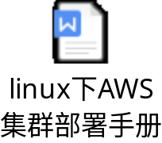
AWS6集群部署-更多细节请参考文件

Slide 31
大纲
什么是集群
什么是AWS6集群
怎么做AWS6的集群
AWS6的集群的探讨题

Slide 32
AWS6集群的探讨题
AWS集群当前有什么问题？
  文件共享服务器挂掉会如何？
  数据库宕机会如何？
AWS集群多节点是提升性能还是降低性能？
  读库？
  读内存？
什么样的集群才是当下最合适的集群？
  主从热备？
AWS应该如何做集群，才合适当下？
  数据库热备？
  应用热备？

Slide 33


全球技术领先的BPM软件和企业PaaS提供商
谢谢大家！

